Slide 1

§8. RÚT GỌN BIỂU THỨC
CHỨA CĂN BẬC HAI

Slide 2
KHỞI ĐỘNG
Điền chữ đúng (Đ) hoặc sai (S) vào ô vuông:
nếu
Đ
nếu
S
Đ
S
Đ

Slide 3












§8. RÚT GỌN BIỂU THỨC CHỨA CĂN BẬC HAI
Ví dụ 1:
Rút gọn:
(với a > 0)
$$− a \frac{\sqrt{4}}{\sqrt{a}}$$
$$+ \sqrt{5 }$$
$$+ 6.\frac{\sqrt{a}}{2}$$
$$− a \text{.}\frac{2.\sqrt{a}}{{\left(\sqrt{a}\right)}^{2}}$$
$$− a \text{.}\frac{2.\sqrt{a}}{a}$$
$$+ \sqrt{5 }$$
$$+ 3\sqrt{a}$$
$$+ \sqrt{5 }$$
$$+ 3\sqrt{a}$$
$$− 2\sqrt{a}$$
$$+ \sqrt{5}$$

Slide 4

§8. RÚT GỌN BIỂU THỨC CHỨA CĂN BẬC HAI
?1.
Rút gọn
(với a ≥ 0)

Slide 5

§8. RÚT GỌN BIỂU THỨC CHỨA CĂN BẬC HAI
Ví dụ 2. Chứng minh đẳng thức
Chứng minh
Vế Trái =
= Vế phải

Slide 6

§8. RÚT GỌN BIỂU THỨC CHỨA CĂN BẬC HAI
?2:
Chứng minh đẳng thức:
(Với a > 0, b > 0)
(=VP)

Slide 7

§8. RÚT GỌN BIỂU THỨC CHỨA CĂN BẬC HAI
Ví dụ 3
Cho biểu thức:
(Với a > 0, a 1)
Rút gọn biểu thức P
Tìm giá trị của a để P < 0
(=VP)

Slide 8

§8. RÚT GỌN BIỂU THỨC CHỨA CĂN BẬC HAI
Giải
(=VP)

Slide 9

§8. RÚT GỌN BIỂU THỨC CHỨA CĂN BẬC HAI
b) Do a > 0, a 1 nên:
P < 0 khi và chỉ khi
(=VP)

Slide 10


HƯỚNG DẪN HỌC BÀI
Nắm vững các phép biến đổi đơn giản biểu thức chứa căn bậc hai
Xem lại các ví dụ, BT
Làm bài tập 58/32 SGK

Slide 11
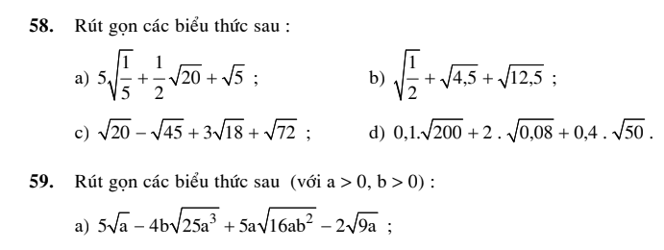

Slide 12
?3. Rút gọn biểu thức:
ĐK:
(với a > 0 và a )

Slide 13
(=VP)

Slide 14


BT 58:

Slide 15





Chúc các em
đạt kết quả cao trong học tập!
Googbye &
See you later!

Slide 16
2. Bài tập: Bài 60. tr 33 <SGK>.
Cho biểu thức:
Với
a) Rút gọn biểu thức B
b) Tìm x sao cho B có giá trị là 16
Giải:
a) Rút gọn biểu thức B
Ta có
b) Tìm x sao cho B có giá trị là 16
Vậy x = 15 thi B có giá trị là 16 (thỏa mãn điều kiện )

